Slide 1
Урок русского языка в 5 классе на тему: «Подготовка к сочинению – рассуждению по теме: «При солнышке тепло, а при матери добро»
Подготовил: учитель русского языка и литературы школы № 20 г. Чирчика Абкеримова Т. А.

Slide 2
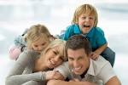
Давайте, друзья, улыбнёмся друг другу,
Улыбки подарим гостям!
К уроку готовы?
Тогда за работу,
Желаю удачи я вам!

Slide 3
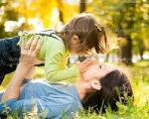
Тема урока:
«Подготовка к сочинению-рассуждению по теме:
«При солнышке тепло, а при матери добро».

Slide 4
Цели урока:
1) Актуализация знаний учащихся, полученных в начальных классах(типы текстов и их особенности);
2) Привитие любви к русскому языку, любви к родным и близким людям;
3) Формирование навыков в составлении текста – рассуждение, развитие устной и письменной речи.

Slide 5

Типы речи
Повествование
Описание
Рассуждение

Slide 6
Текст 1
Иногда в разговоре я прошу: «Опиши мне свою маму».
Описать? Маму? Оказывается, это очень трудно. Легче Наташу Ростову или Анну Каренину. Не все дети знают, какой цвет глаз у матери, какой голос. Портрет чаще всего получается очень приблизительным. То есть смотрят всю жизнь, но не видят. Не знают самого близкого человека! Этак можно и себя проглядеть…

Slide 7
Текст 2
Начнём с очевидного. Слово «мать» - особое слово. Оно рождается как бы вместе с нами, сопровождает нас в зрелые годы, с ним мы уходим из жизни. Попробуем выстроить в порядке, так сказать, значимость наших родственников, друзей, знакомых. Трудно. По традиции. Надо бы начать с родственников. Но степень близости родства может быть большей, например, с другом. Допустим, поломав голову, вы всё же справитесь с задачей и составите список. Тогда другой вопрос: можно ли его считать окончательным, раз и навсегда «действительным»? Наверное, нет.

Slide 8
Текст 3
Одна бедная мать не спала. Она приникла к изголовью дорогих сыновей своих, лежащих рядом; она расчёсывала гребнем их молодые , небрежно всклоченные кудри и смачивала их слезами; она глядела на них и не могла наглядеться. Она вскормила их собственною грудью, она взрастила, взлелеяла их – и только на один миг видит их перед собою. «Сын мой, сыны мои милые! Что будет с вами? Что ждём вас?» - говорила она, и слёзы остановились в морщинах, изменивших её когда-то прекрасное лицо. (Н.Гоголь)

Slide 9
Текст 4
… Мама, мама! Я помню руки твои с того мгновения, как я стал сознавать себе на свете. За лето их всегда покрывал загар. Он уже не отходил и зимой, - он был такой нежный, ровный, только чуть-чуть темнее на жилках. А может быть, они были и грубее, руки твои,- ведь им столько выпало работы в жизни, - но они всегда казались мне такими нежными, и я так любил целовать их прямо в тёмные жилочки. (А. Фадеев)

Slide 10
Сочинение - Рассуждение
1. Тезис – то, что надо доказать или объяснить;
2. Доказательство – аргументы, объяснения, доводы;
3. Вывод – итог рассуждения.

Slide 11
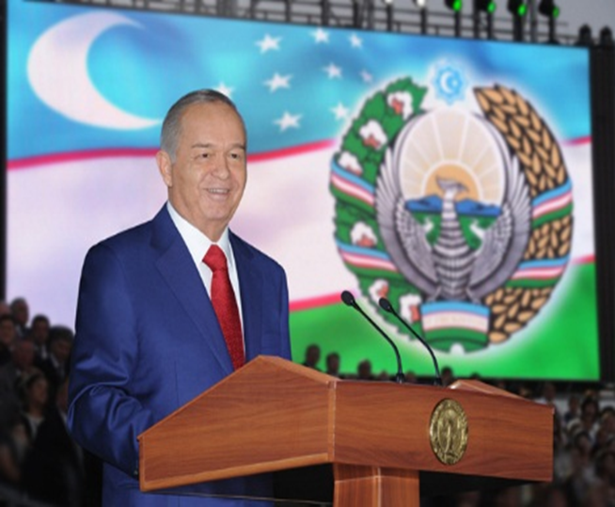
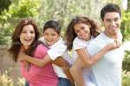
2016 год – Год здоровой матери и здорового ребёнка
По инициативе Президента Республики Узбекистан Каримова И. 2016 год назван «Год здоровой матери и здорового ребёнка», который будет проходить под девизом: «Здоровая мать и ребёнок – основа счастливой семьи, счастливая семья – основа процветающего общества».

Slide 12
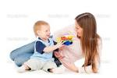

Мама – самое священное слово на земле!
Человек рождается и умирает с этим словом. Хлопкороб с благодарностью произносит: «Спасибо, кормилица-мать». Солдат, смертельно раненный и павший на землю, шепчет: «За Родину-мать!». Все самые дорогие святыни названы и озарены именем матери.

Slide 13
Слова-подсказки при составлении тезиса:
Докажем это…
Это можно доказать так…
Почему ? И вот почему…
Это объясняется следующим образом…

Slide 14
Слова-подсказки при составлении доказательства :
Во-первых…
Во-вторых…
В-третьих…
Допустим…

Slide 15
Слова-подсказки при выводе :
Итак…
Обобщим сказанное…
Таким образом…
Следовательно…

Slide 16
Части рассуждения. Примеры.
Тезис. Мама – самое священное слово на земле. Это можно доказать так.
Доказательства.
1. Во-первых, человек рождается и умирает со словом мама.
Во-вторых, хлопкороб благодарит землю-матушку.
В-третьих, раненый солдат шепчет: «За Родину-мать!».
Выводы. Таким образом, все самые дорогие святыни названы и озарены именем матери.

Slide 17
Пословицы о маме
* Птица рада весне, а дитя – матери.
* Сердце матери лучше солнца греет.
* Ближе матери друга нет.
* С матерью жить – ни скуки, ни горя не знать.
* Материнская молитва со дна моря достанет.
* Материнская ласка конца не имеет.
* Всякой матери своё дитё мило.

Slide 18
Афоризмы великих людей
Мать – эта всегда мать. Самая светлая из всех живых.
С. Т. Карлидж.
Любовь всегда влечёт моё сердце к тебе, дорогая мама!
Т. Мор.
Мать – это наш самый искренний друг.
В. Ирвинг.
Всему, что достиг, я обязан своему ангелу-хранителю – матери.
А. Линкольн.
Мать для меня – святая.
С. Лорен.

Slide 19
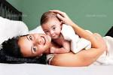

Женщина с ребёнком на руках
Есть в природе знак святой и вещий,
Ярко обозначенный в венках!
Самая прекрасная из женщин -
Женщина с ребёнком на руках

Slide 20


Пусть ей вечно солнце рукоплещет,
Так она и будет жить в веках,
Самая прекрасная из женщин –
Женщина с ребёнком на руках.
Лев Ошанин.

Slide 21
Домашнее задание:
1.Написать сочинение-рассуждение по теме: «При солнышке тепло, а при матери добро». 2. Подобрать эпиграф и составить план. 3.Использовать памятку в случае затруднений.

Slide 22
Спасибо за внимание!

